Slide 1
中英机器翻译算法实践
指导老师：王楠
成员：陈浩、许志豪、殷绍轩

Slide 2
目录
项目意义
组内分工
项目内容
成果展示

Slide 3
项目意义

Slide 4

背景与意义
机器翻译，又可称为自动翻译，是利用计算机将一种自然语言(源语言)转换为另一种自然语言(目标语言)的过程。
Notes:
机器翻译是NLP的一个研究方向

Slide 5
组内分工

Slide 6
殷绍轩：负责数据制作、模型调研、报告的撰写和幻灯片的制作
许志豪：负责模型的训练与翻译API的创建
陈浩：负责前后端的搭建与连接

Slide 7
项目内容
1.数据处理 2.模型介绍
3.项目部署

Slide 8
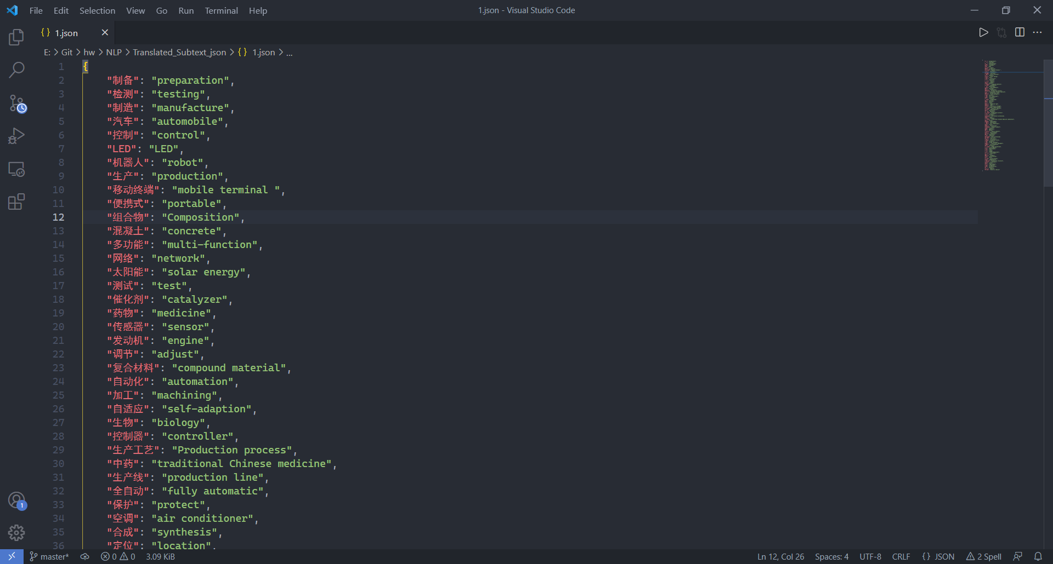
双语词库
自制脚本，利用百度翻译API，将九十万个中文专业术词翻译为英文，并制作了九十万的中英词对，为后续的数据库的建立提供基础数据

Slide 9
平行数据集--PatentGLUE
Patent Understanding Evaluation benchmark: datasets, baselines, pre-trained models, corpus and leaderboard
专利语言理解测评基准，包括代表性的数据集、基准(预训练)模型、语料库、排行榜。
专利机器翻译数据集 来自专利领域的语料库，首先制作相关的双语平行数据集。

Slide 10
1.分词--Tokenization 2.词干提取--Stemming 3.词形还原--Lemmatization 4.词性标注--Parts of Speech tagging 5.命名实体识别--NER 6.分块--Chunking
语料预处理
英文语料预处理的四个步骤

Slide 11
1.分词--Chinese Word Segmentation
2.词性标注--Parts of Speech tagging
3.命名实体识别--NER
4.去除停用词
语料预处理
中文语料预处理的四个步骤

Slide 12
模型介绍--SimpleNMt
一台计算机自动翻译自然语言的过程称为机器翻译MT(Mchine Translation)
神经机器翻译NMT(Neural Machine Translation)直接使用编码-解码框架的分布表示语言来实现一个端到端的映射。其有着模型结构统一和高质量翻译结果的优点，并且随着时间的推移成为了主流。
评估竞赛和开源系统为机器翻译的发展做出了主要的贡献。有很多优秀的神经机器翻译系统(fairseq, OpenNMT, Tensor2Tensor等)，但是这些开源模型的实现过于复杂，有很多冗余的代码并且对入门不友好。
SIMPLENMT就是这三者结合之下应运而生的一个简单易上手的神经机器翻译系统。
Notes:
我们在项目开始时尝试使用像OpenNMT之类的大型模型，但是由于环境配置始终不成功 ，在指导老师的建议下，我们更换了一个简易的模型SIMPLENMT

Slide 13
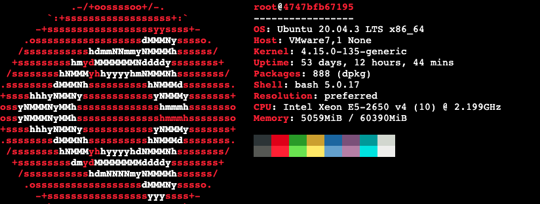
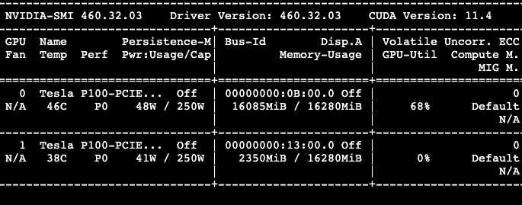
训练环境

Slide 14
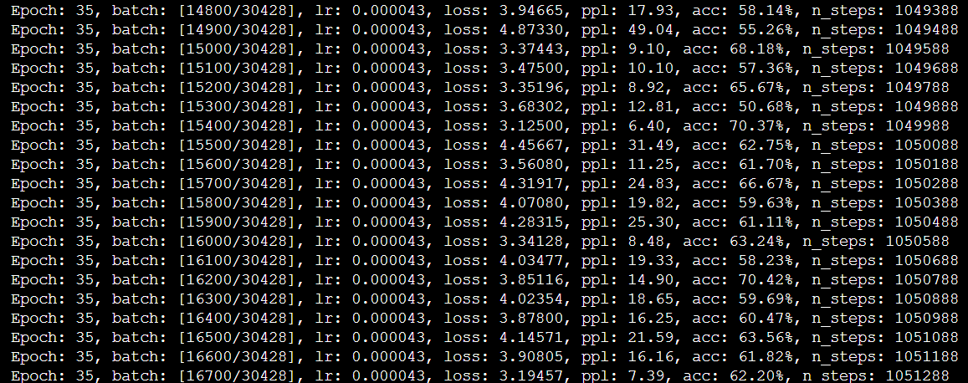
模型训练
Learning Rate
Perplexity
Accuracy
总epoch=40

Slide 15
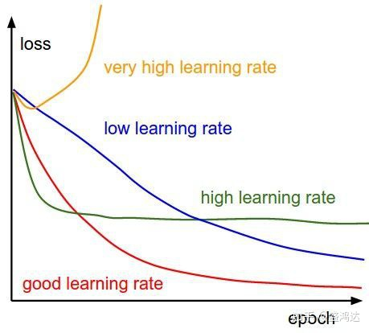
Learning Rate
学习率如果过大，可能会使损失函数直接越过全局最优点，此时表现为loss过大或者为nan
学习率如果过小，损失函数的变化速度很慢，会大大增加网络的收敛复杂度，并且很容易被困在局部最小值或者鞍点LR模型可以被认为就是一个被Sigmoid函数（logistic方程）所归一化后的线性回归模型

Slide 16
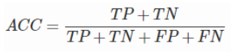
Perplexity
PPL是用在自然语言处理领域（NLP）中，衡量语言模型好坏的指标。1. 训练数据集越大，PPL会下降得更低；2. 数据中的标点会对模型的PPL产生很大影响，一个句号能让PPL波动几十，标点的预测总是不稳定；3. 预测语句中的“的，了”等词也对PPL有很大影响，可能“我借你的书”比“我借你书”的指标值小几十，但从语义上分析有没有这些停用词并不能完全代表句子生成的好坏。
所以，语言模型评估时我们可以用perplexity大致估计训练效果，作出判断和分析。PPL越小，模型越好。但它不是完全意义上的标准，具体问题还是要具体分析。
Accuracy
准确率（ACC）分类
TP：正例预测正确的个数
FP：负例预测错误的个数
TN：负例预测正确的个数
FN：正例预测错误的个数

Slide 17

FLASK
Flask 是一个使用 Python 编写的轻量级 Web 应用程序框架。Armin Ronacher带领一个名为Pocco的国际Python爱好者团队开发了Flask。 最新教程请前往 Flask 中文教程 进行学习！ 网址：https://www.w3cschool.cn/flask_1/

Slide 18
Flask 代码
@app.route('/zh_en/<src>/') def translate_zh2en(src): translated = translator_zh2en.translate_flask(src, src=args.src, tgt=args.tgt, precise=args.precise, bpe=None) return ' '.join(translated) @app.route('/en_zh/<src>') def translate_en2zh(src): return translate_single_str(src)
if __name__ == '__main__': global args global translator_zh2en args = parse() translator_zh2en = Translator(args) app.run(debug=True)

Slide 19
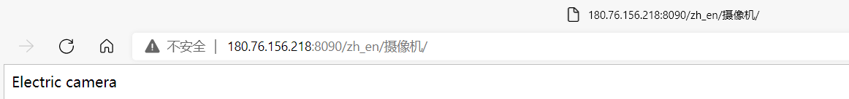
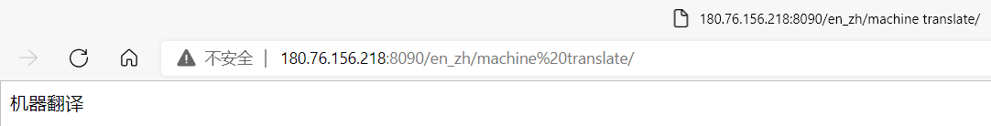
Flask API

Slide 20
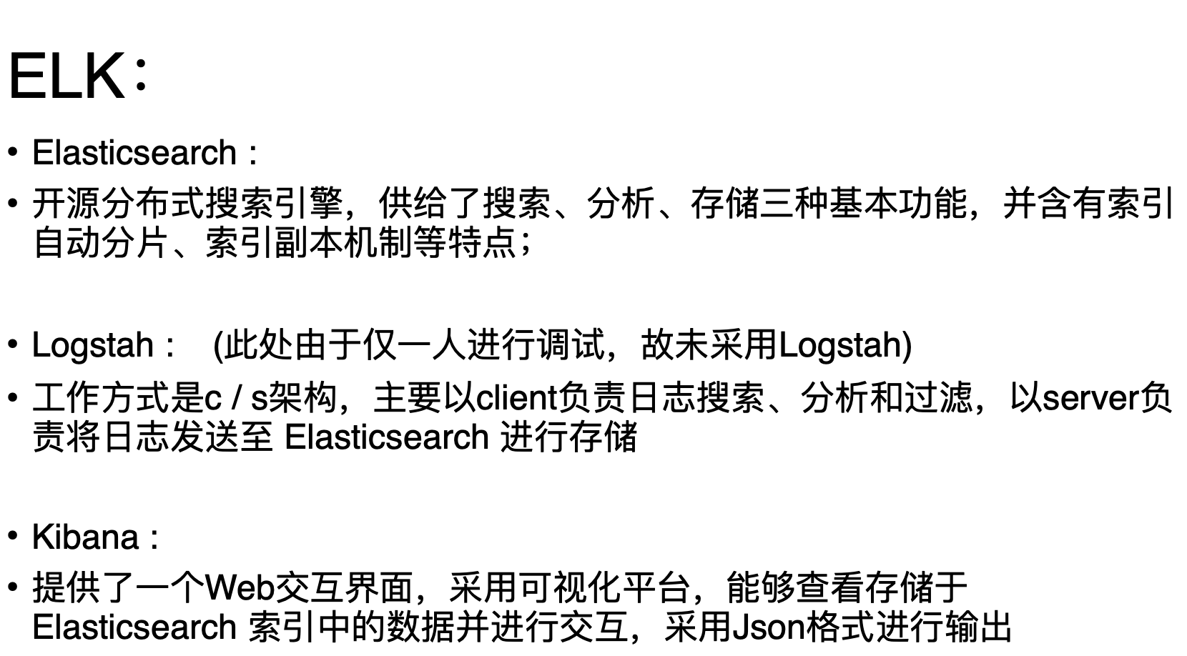
项目部署

Slide 21
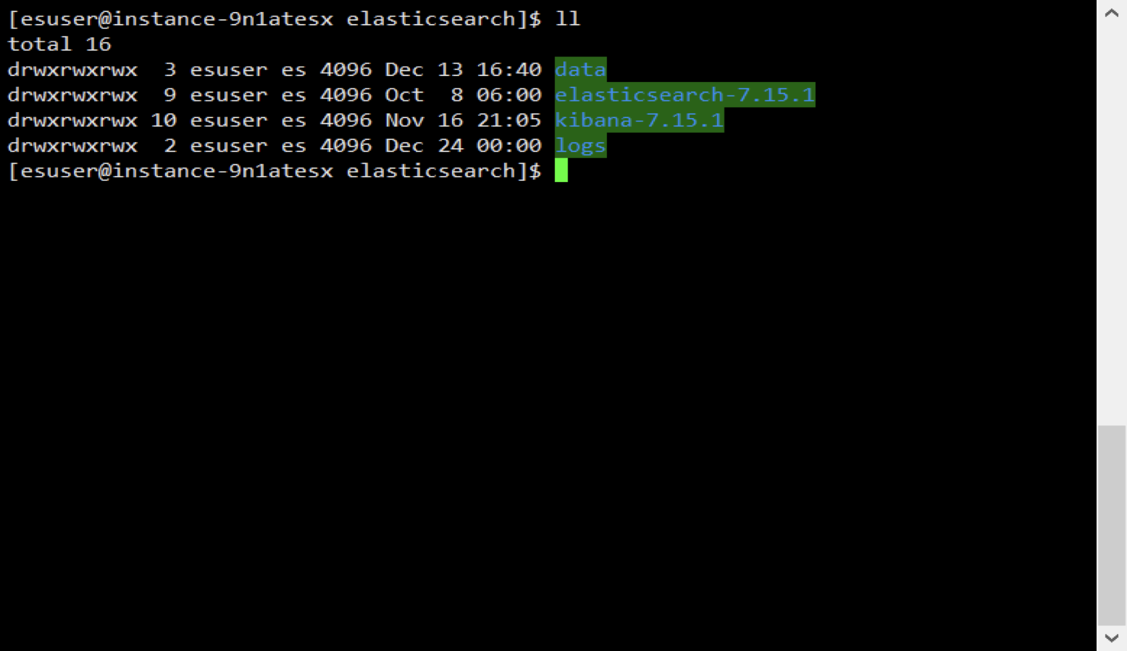

Slide 22
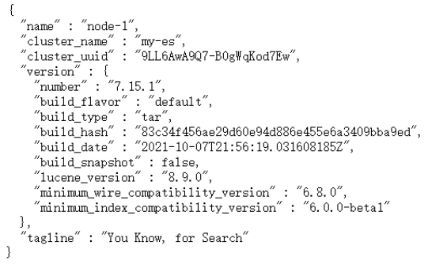
Elasticsearch
Curl http://180.76.156.218:9200
Notes:
配置成功的界面

Slide 23
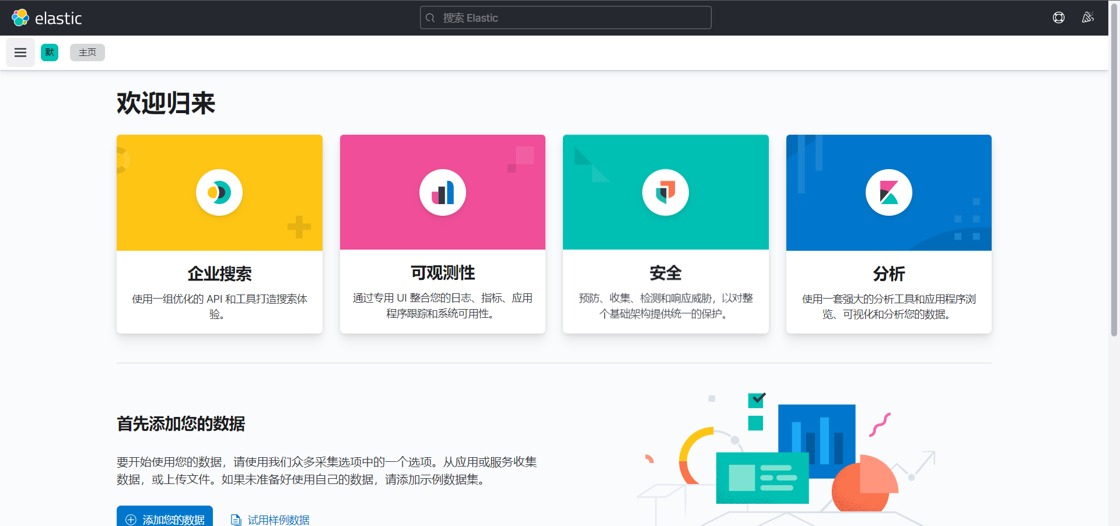
Kibana
http://180.76.156.218:5601/

Slide 24
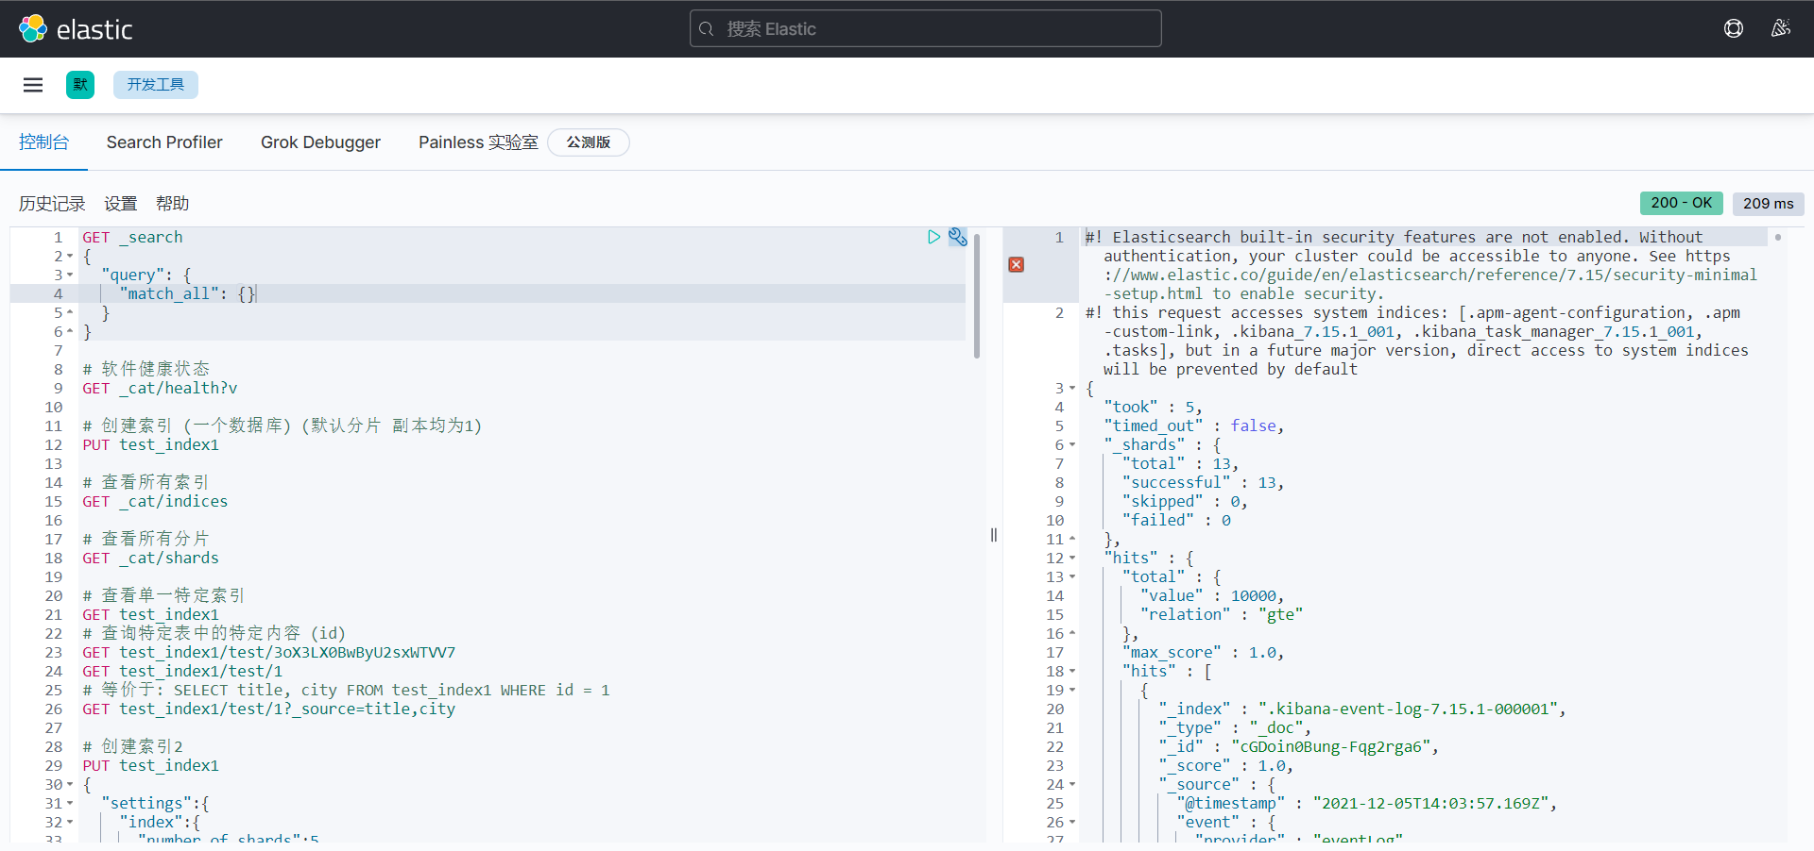
Kibana
Notes:
可视化界面

Slide 25
Kibana
使用_bulk操作批量存储数据
_bulk格式：

Slide 26
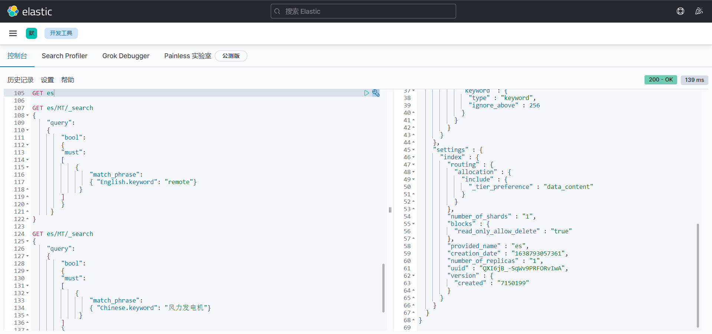
Kibana
以向Elasticsearch数据库中存放了 7150199 条数据

Slide 27
Kibana
查询：
在Elasticsearch中拥有众多查询，如match关键字查询、wildcard模糊查询、multi_match 多匹配查询等

Slide 28
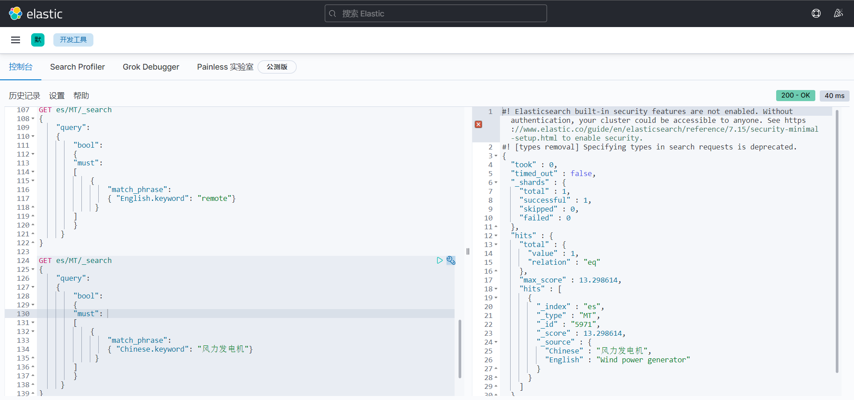
这里使用了match关键字匹配查询 （一对多关系）

Slide 29
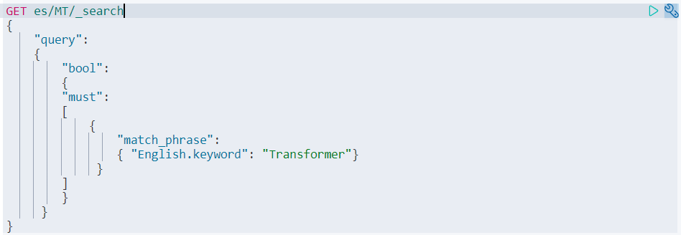
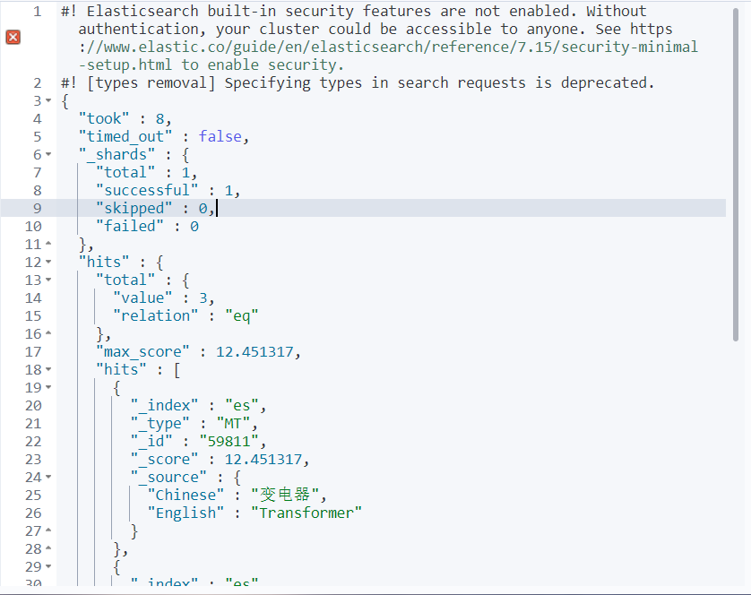
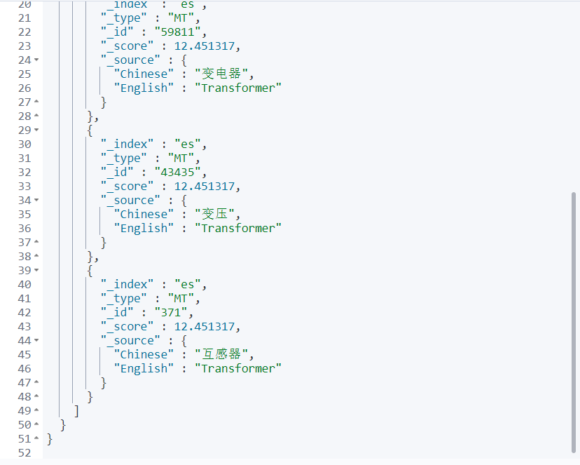
Kibana

Slide 30
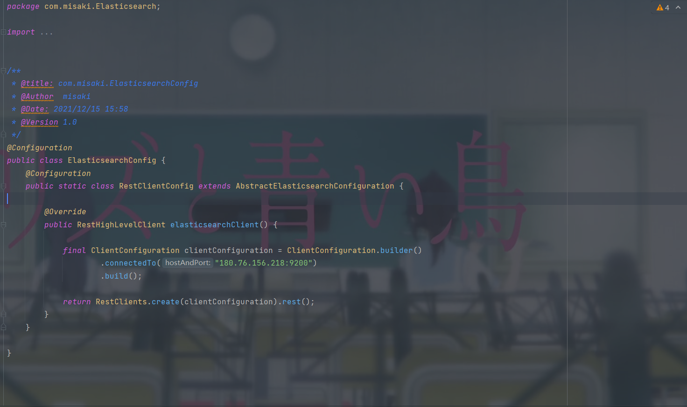
使用Springboot + Elasticsearch实现动态管理
①. 配置 ElasticsearchConfig

Slide 31
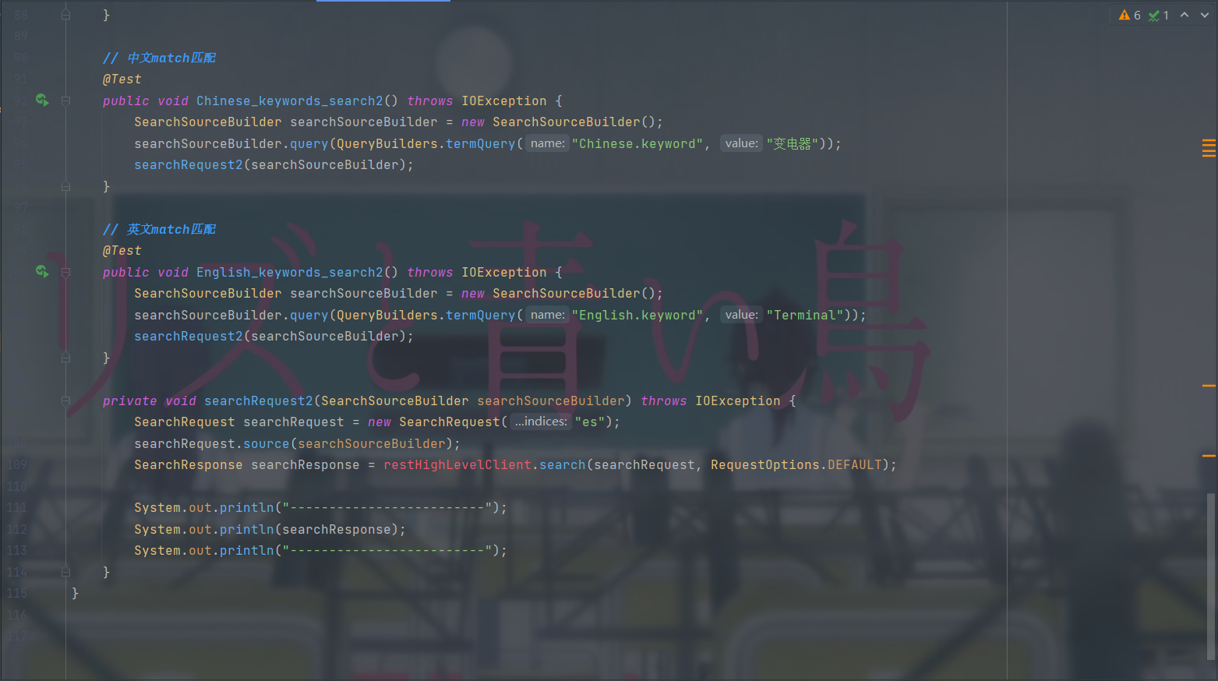
使用Springboot + Elasticsearch实现动态管理
②. 实现match多匹配搜索

Slide 32
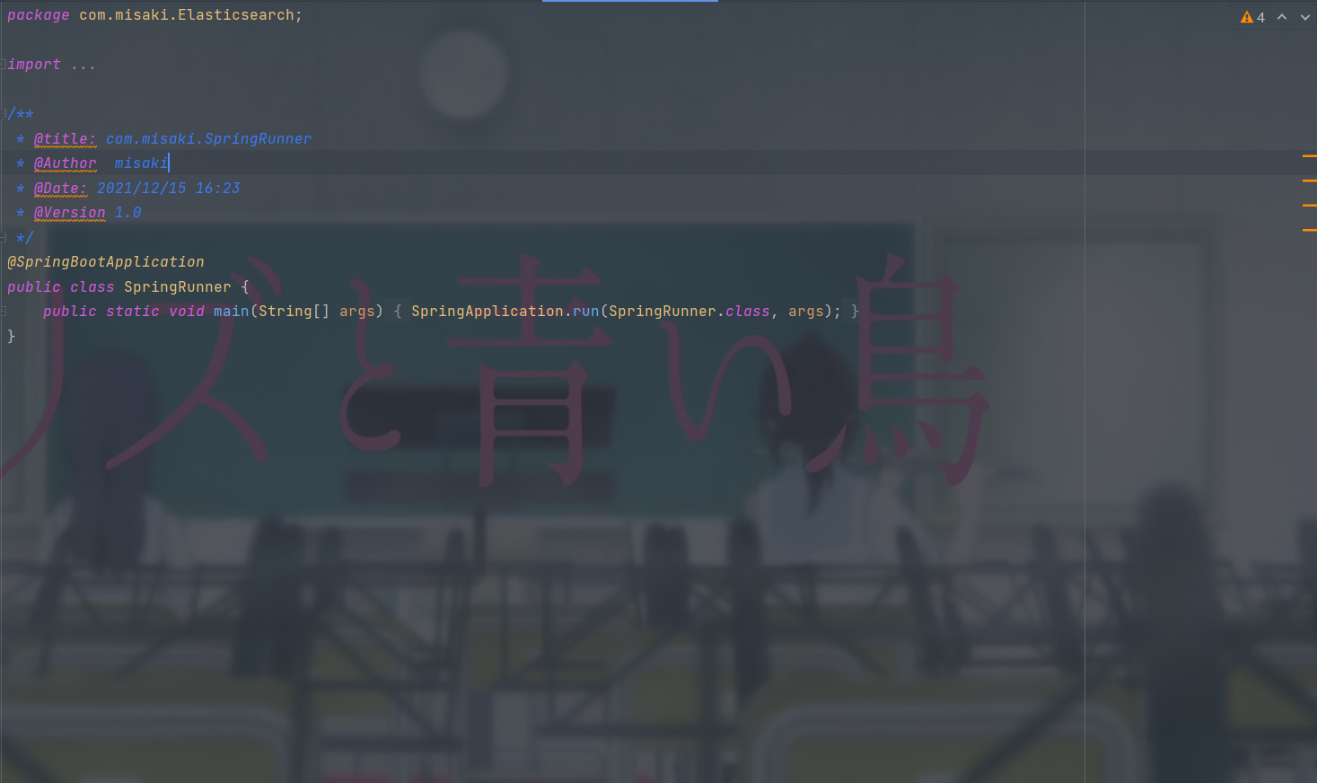
使用Springboot + Elasticsearch实现动态管理
③. 配置SpringRunner

Slide 33
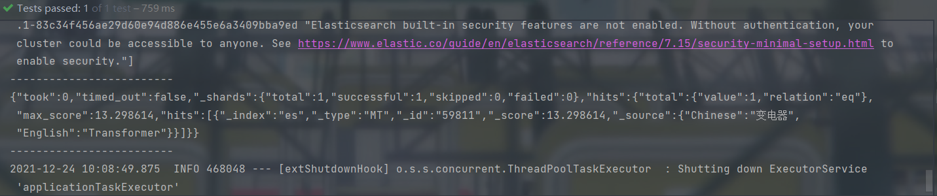
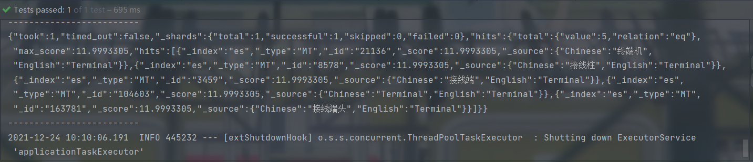
使用Springboot + Elasticsearch实现动态管理
④.返回查询Json：

Slide 34
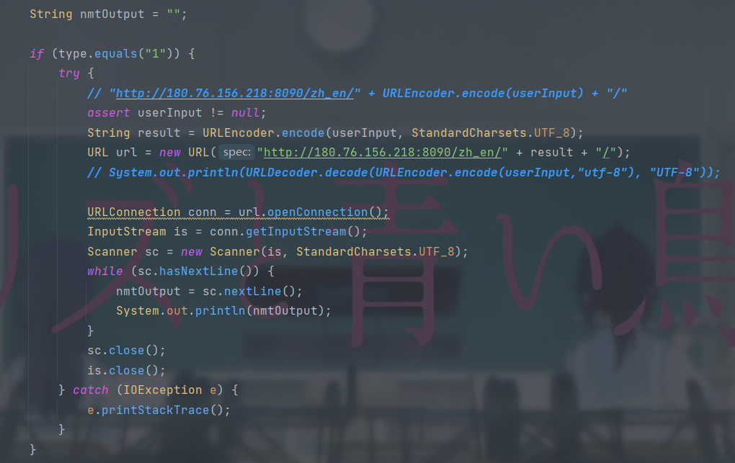
调用训练模型API进行中英文翻译

Slide 35
成果展示

Slide 36
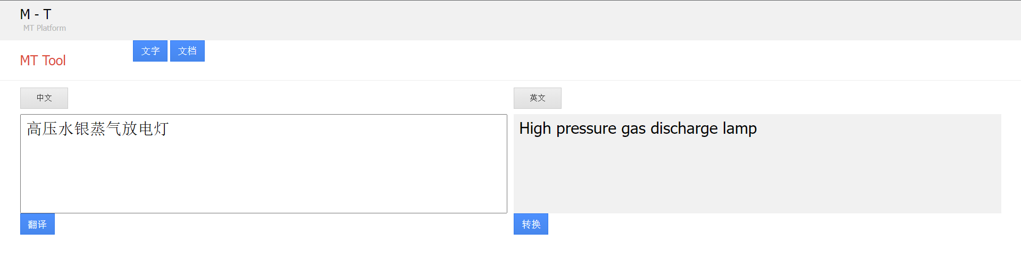
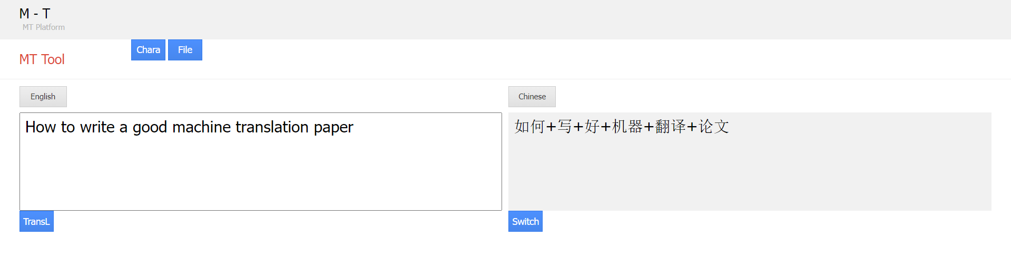
成果展示--中英结果展示界面

Slide 37
总结与展望
一、作为一名新人，我们觉得在初涉阶段，我们首先要做到的是多向前辈及同学学习工作经验。我认为工作经验是极其重要的，学习工作经验能够帮助我在工作中少走弯路，提高工作效率和工作质量。

Slide 38
总结与展望
二、无论工作任务艰巨困难以否，我们都要做到坚持与用心。我们觉得能够做到坚持与用心，是进行工作的首要条件，没有这两个条件，谈何进行工作、谈何完成任务?而卧深知当初选择进入外联部的最终目的，那就是通过工作而获取实践经验并最终完成个人锻炼与个人素质的提高。

Slide 39
总结与展望
三、积极团结组员，向团队靠拢。我认为团队精神在一个团体工作中也发挥很重要的作用，它就像是一种催化剂，使团体更好更快完成工作任务。所以在未来一年的工作中我要做到以大局为重，从整体出发，个人利益服从整体利益，积极团结队友与组员，以达到整体的最优目标，为建设新时代中国特色社会和为中华民族伟大复兴而奋斗。

Slide 40
谢谢！

